Slide 2
Нормативные документы
Положение о Центре образования цифрового и гуманитарного профилей МОУ Фоминской СШ
Штатное расписание Центра образования цифрового и гуманитарного профилей МОУ Фоминской СШ
Должностная инструкция руководителя Центра образования цифрового и гуманитарного профилей
Должностная инструкция учителя Центра образования цифрового и гуманитарного профилей
Должностная инструкция педагога дополнительного образования образования цифрового и гуманитарного профилей
Должностная инструкция педагога дополнительного образования образования цифрового и гуманитарного профилей
План работы Центра образования цифрового и гуманитарного профилей
Правила поведения в Центре образования цифрового и гуманитарного профилей
Расписание занятий Центра образования цифрового и гуманитарного профилей

Slide 3
Предметные компетенции
Метапредметные компетенции
Информатика
Технология
Основы безопасности жизнедеятельности
Внеурочная деятельность
Дополнительное образование
Социокультурные мероприятия

Slide 4
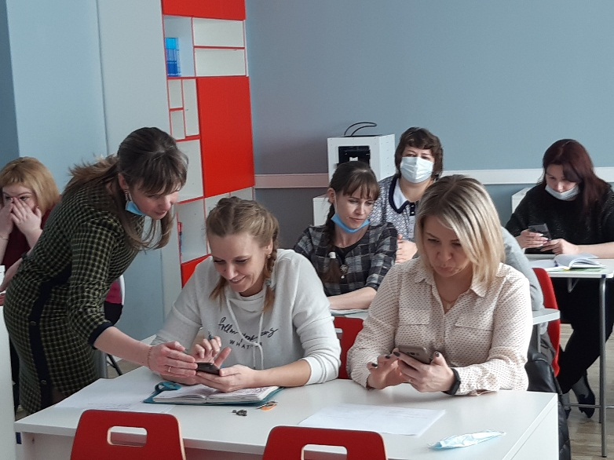
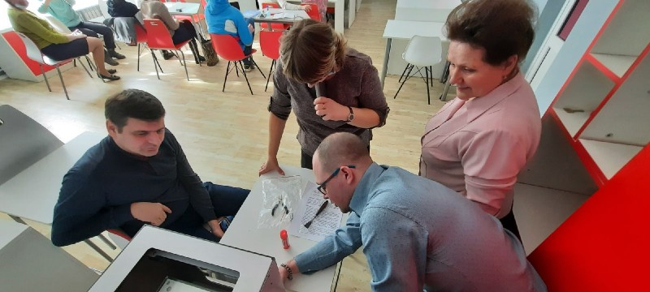
Работа с педагогами
Программы повышения квалификации
Гибкие компетенции в проектной деятельности
Цифровая образовательная среда: новые компетенции педагога
Технология смешанного обучения (Blended Leaming)
Обучающие семинары:
Пилотирование БПЛА,
Основы 3D моделирования
VR-технологии в учебном процессе
Внутрифирменное обучение педагогов
Повышение функциональной грамотности педагогов
Куборо как средство развития ребенка
Мастер – класс «Куборо как способ формирования метапредметных результатов»
Семинар - практикум "Формирование функциональной грамотности:
развитие креативного мышления«
Методические дни

Slide 5
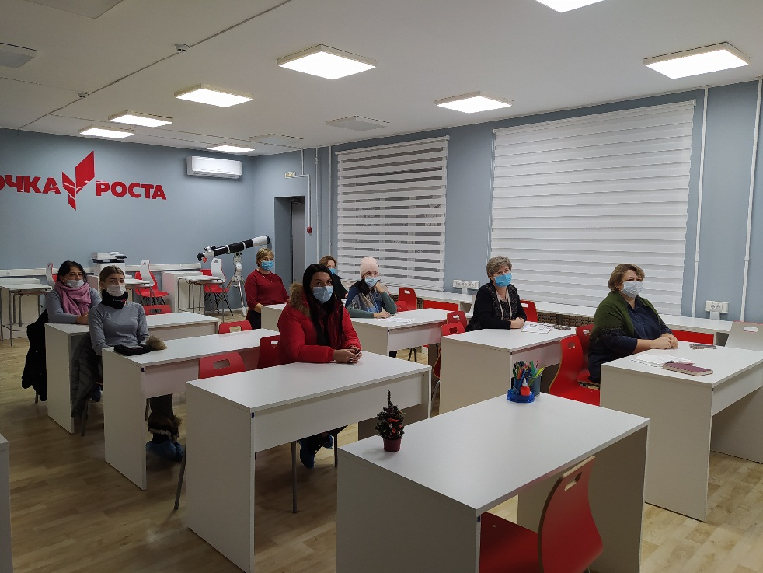
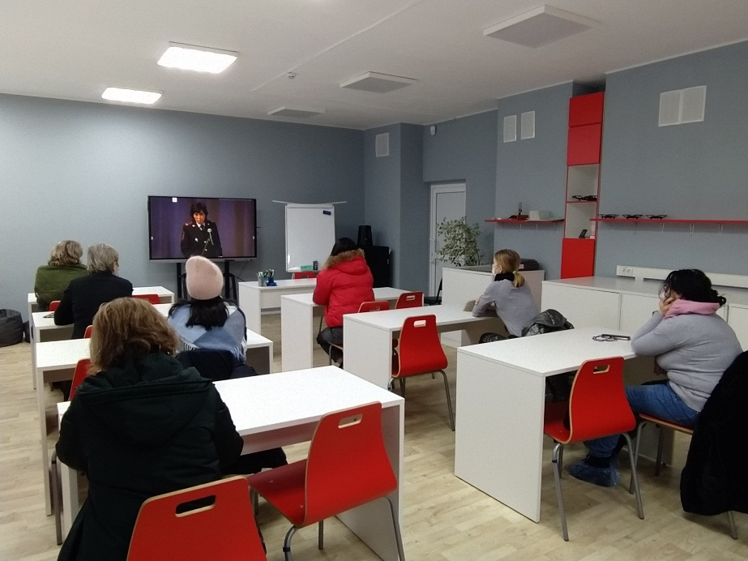
Работа с родителями
Виртуальные экскурсии
Мастер – классы
Родительские собрания

Slide 6
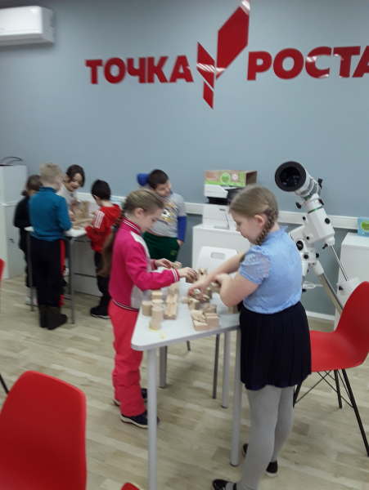
Дополнительные общеобразовательные программы
Робик
Куборо
ИКТ – сопровождение исследовательской деятельности обучающихся
Шашки
Основы гражданской обороны и медицинских знаний
Юный пожарный спасатель
Бумажная мастерская
АэроГео
3 D моделирование

Slide 7
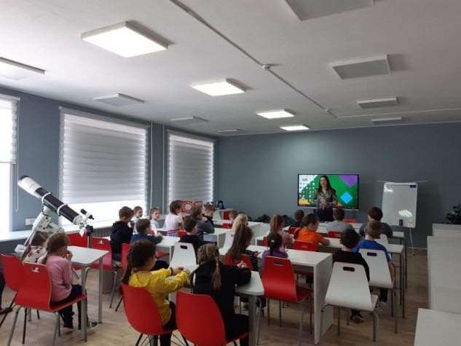
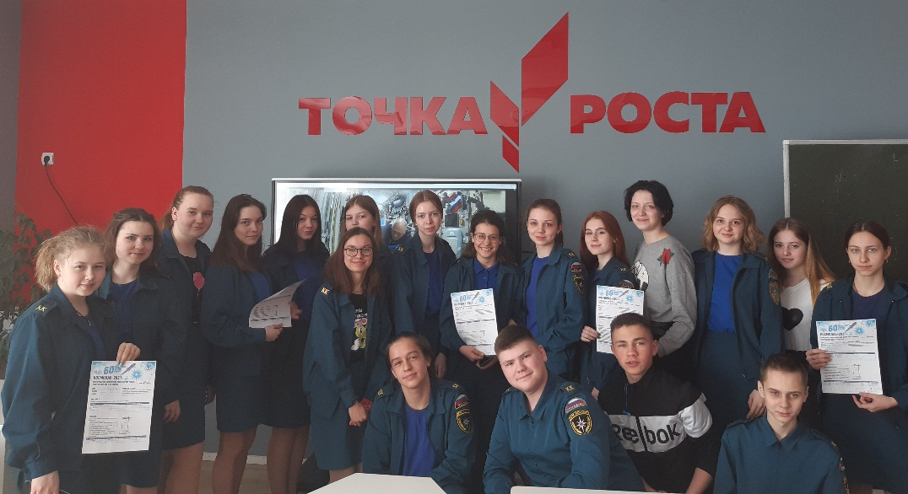
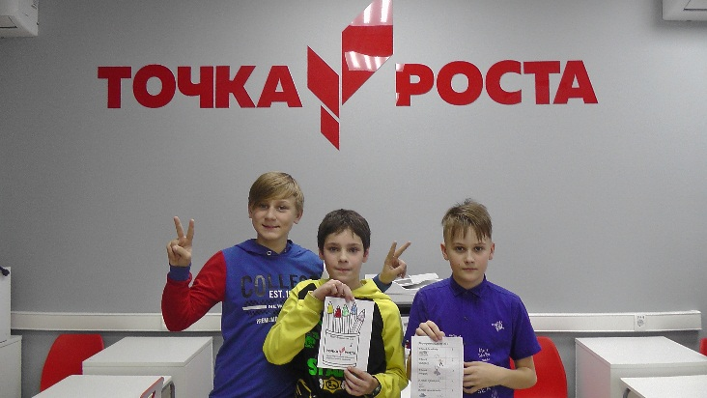
Работа с обучающимися
Всероссийская космическая лабораторная работа «Космолаб – 2021»
Квест «РОСТ: решай, отгадывай, смекай, твори»
Школьные этапы Всероссийской олимпиады школьников по математике, информатике, биологии, химии, астрономии
Экскурсии для обучающихся начальной школы
Предметные недели
Мастер - класс от мобильного технопарка "Кванториум" и "Квант-музея"
Мастер - класс для обучающихся начальной школы
"Квадрокоптер. Первые шаги"

Slide 8
Наши контакты
https://fom-tut.edu.yar.ru/np19_24/np_opp.html
https://vk.com/public208023431

